Slide 1
Наши гости - стихи
(литературная гостиная)

Slide 2
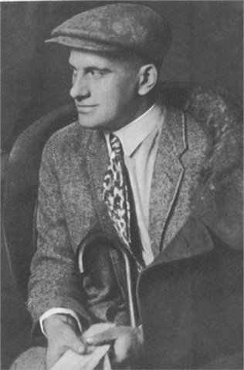
Владимир Маяковский

Slide 3
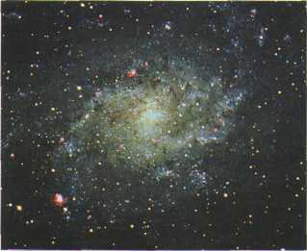

Slide 4
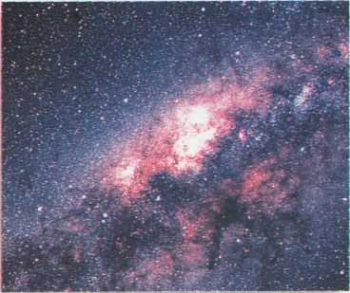

Slide 5
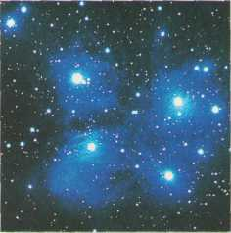

Slide 6
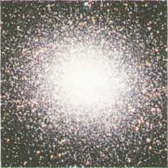

Slide 7
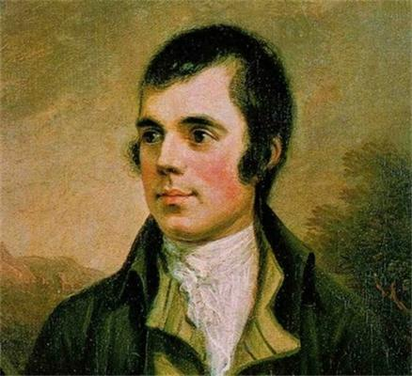
Роберт Бёрнс

Slide 8
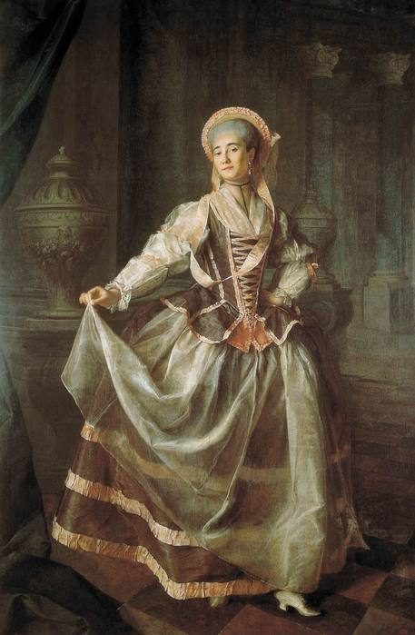

Slide 9
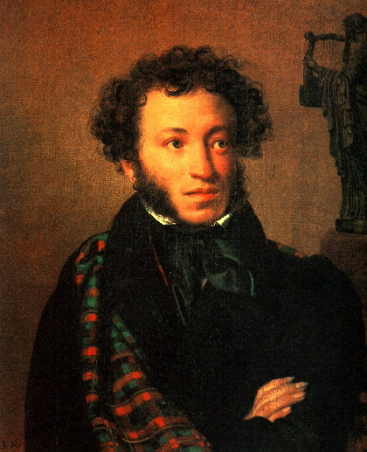
Александр Сергеевич Пушкин

Slide 10
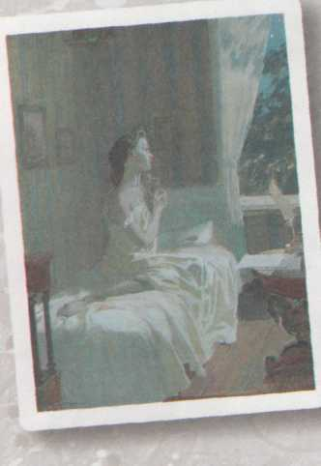

Slide 11
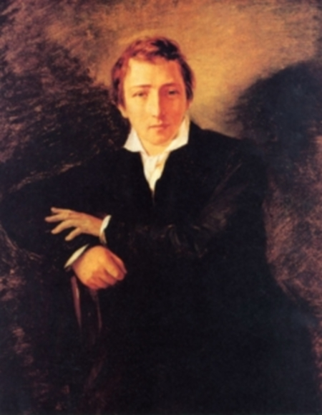
Генрих Гейне

Slide 12
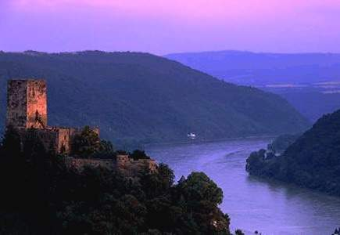

Slide 13
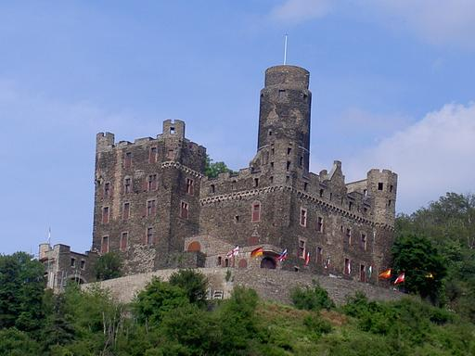

Slide 14
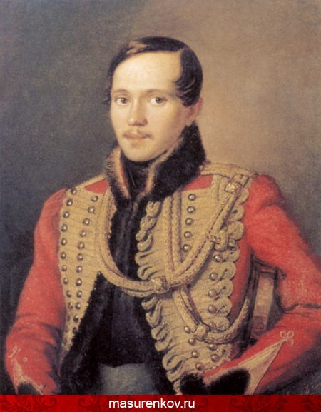
Михаил Юрьевич Лермонтов

Slide 15
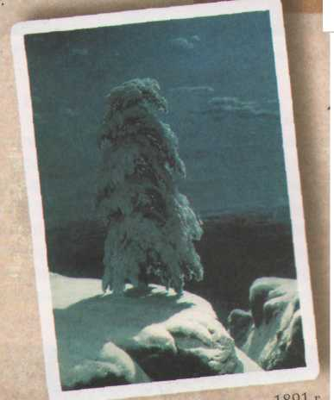

Slide 16
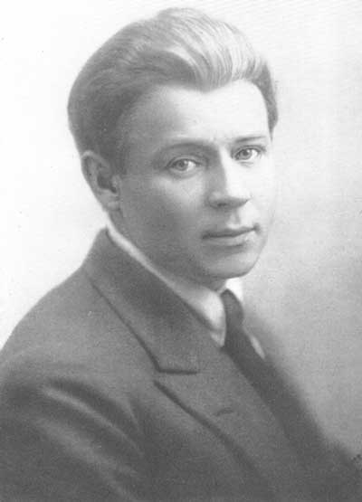
Сергей Есенин

Slide 17
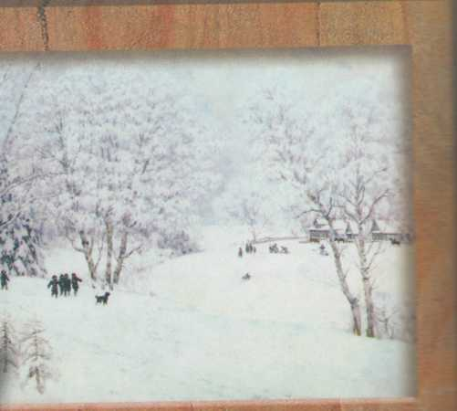

Slide 18
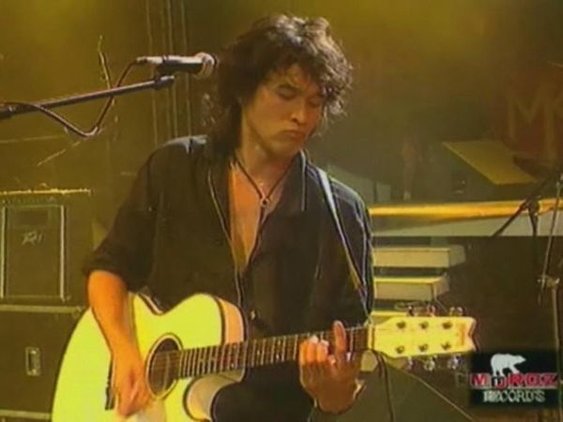

Slide 19
Николай Заболоцкий

Slide 21
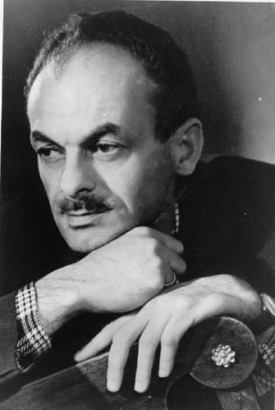
Булат Окуджава

Slide 22
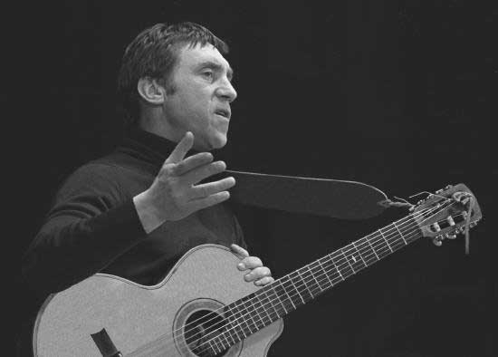
Владимир Высоцкий

Slide 24
Друзья мои, прекрасен наш союз! Он как душа неразделим и вечен – Неколебим, свободен и беспечен…

